Slide 1
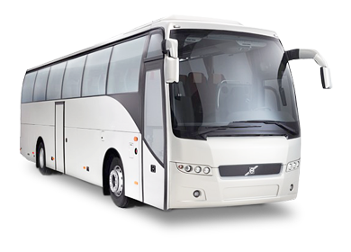
Uvod u baze podataka Autobusna stanica
Mentor: Doc. Dr. Damir Omerasic, dipl.ing.
Imad Becirovic
Harun Camalovic
Benjamin Bakija
Denis Destovic

Slide 2
Autobusna stanica Uvod
Cilj ovog rada je kreiranje baze podataka za Autobusne stanice
Ovakav tip baza je uvijek podlozan promjenama i ekspanziji.
U daljem tekstu je prikazan osnovni proces kreiranja.

Slide 3
Autobusna stanica
Autobuska stanica je struktura u kojoj se gradski ili međugradski autobusi zaustavljaju kako bi pokupili i ostavili putnike. Iako se termin autobuska stanica može koristiti i za autobusku stanicu, on se uglavnom odnosi na autobusku garažu. Autobuska stanica veća je od autobuske stanice, koja je obično jednostavno mjesto na cesti, gdje autobusi mogu stati. Može biti namijenjena kao terminalna stanica za brojne rute ili kao transfer stanica gdje se rute nastavljaju.
Platforme autobusnih stanica mogu se dodijeliti fiksnim autobusnim linijama ili promjenjivo u kombinaciji s dinamičkim informacijskim sustavom za putnike. Za potonju je potrebno manje platformi, ali putnicima ne pruža udobnost da unaprijed poznaju platformu i čekaju tamo.

Slide 4
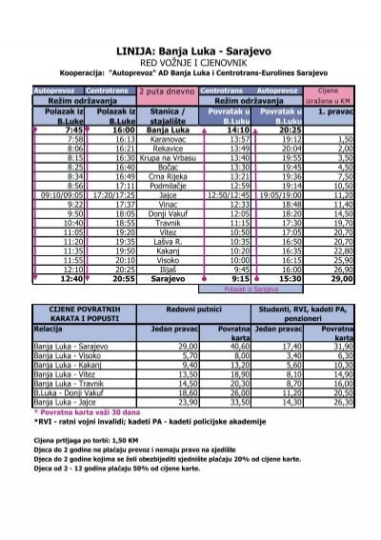
Autobusna stanica
Popularne autobuske rute iz Bosne I Hercegovine
Banja Luka – Minhen
Banja Luka – Sarajevo
Banja Luka – Zagreb
Sarajevo – Amsterdam
Sarajevo – Berlin
Sarajevo – Bratislava
Sarajevo – Bremen

Slide 5
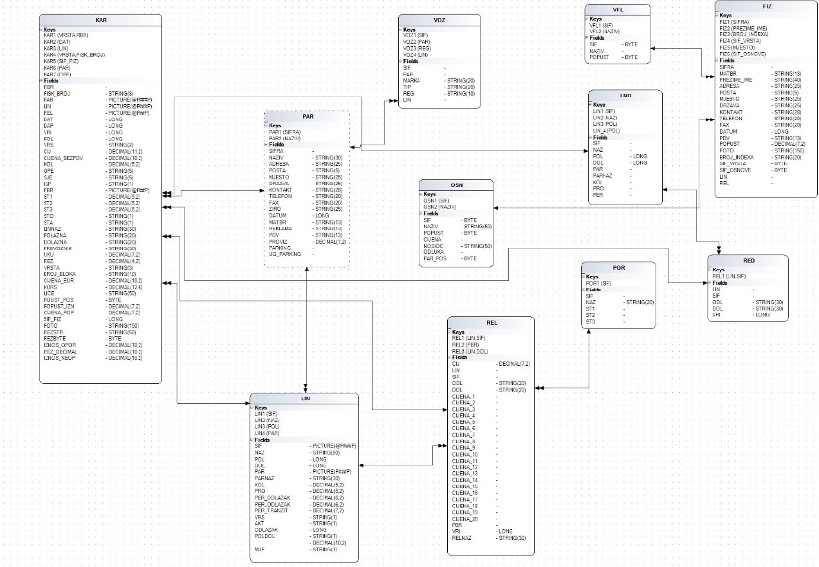

Slide 6
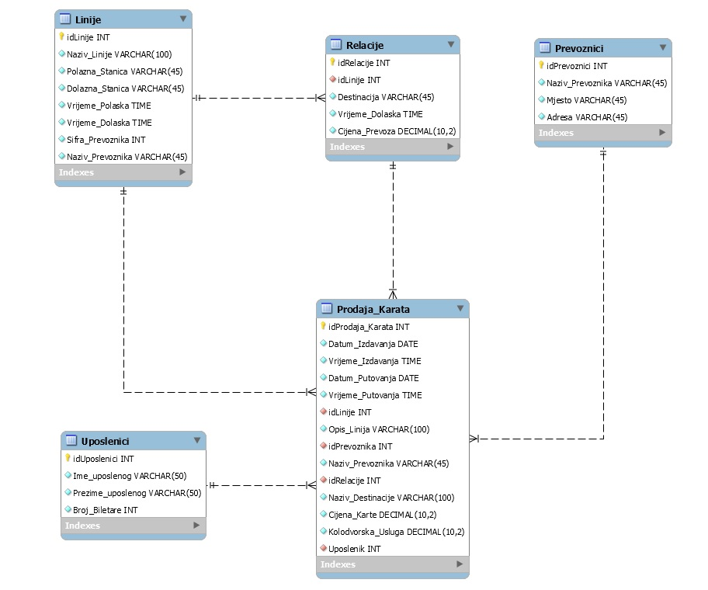
Autobusna stanica ER dijagram

Slide 7

Autobusna stanica Tebele I unosi

Slide 8
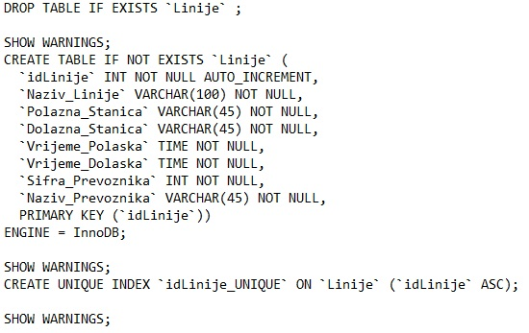
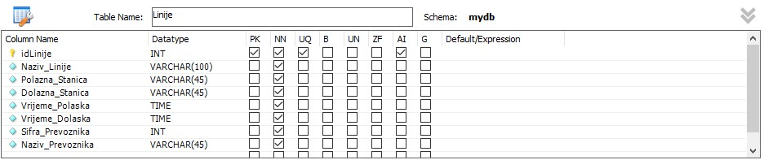
Autobusna stanica Tebele I unosi

Slide 9

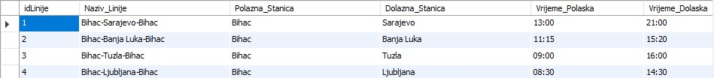
Autobusna stanica Tebele I unosi

Slide 10
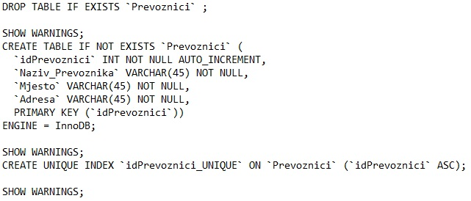
Autobusna stanica Tebele I unosi

Slide 11

Autobusna stanica Tebele I unosi

Slide 12
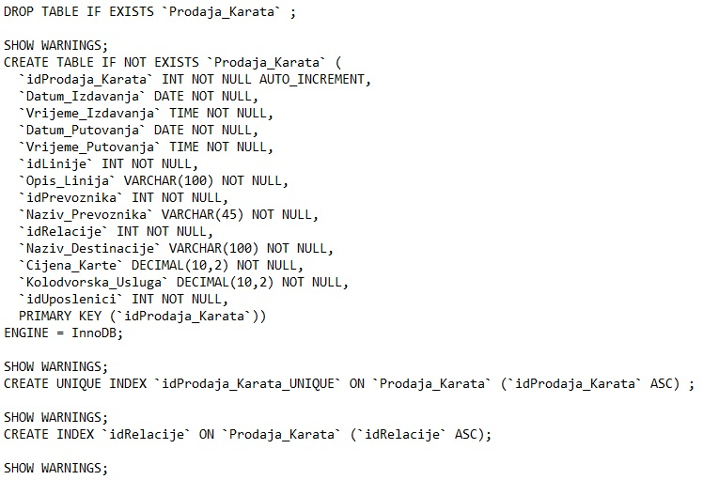
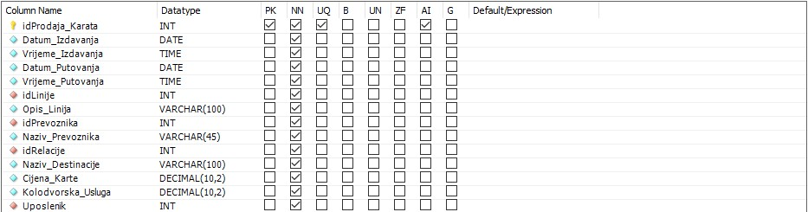
Autobusna stanica Tebele I unosi

Slide 13

Autobusna stanica Tebele I unosi

Slide 14
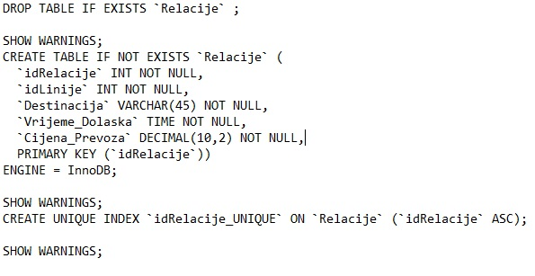
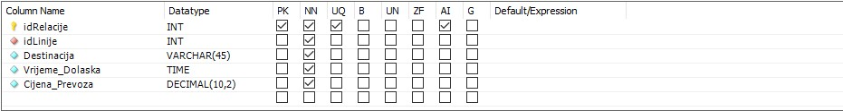
Autobusna stanica Tebele I unosi

Slide 15
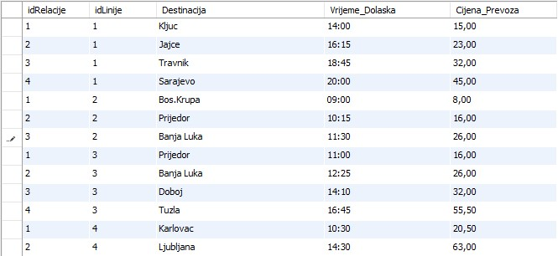
Autobusna stanica Tebele I unosi

Slide 16
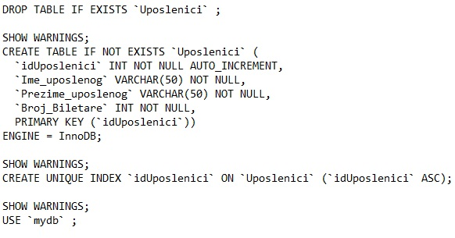
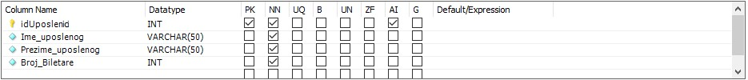
Autobusna stanica Tebele I unosi

Slide 17

Autobusna stanica Tebele I unosi

Slide 18


Autobusna stanica Upiti

Slide 19


Autobusna stanica Upiti

Slide 20
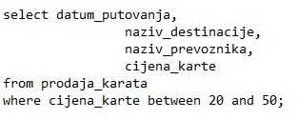

Autobusna stanica Upiti

Slide 21


Autobusna stanica Upiti

Slide 22
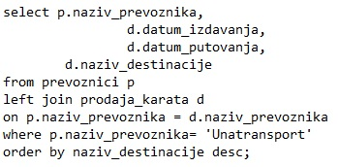
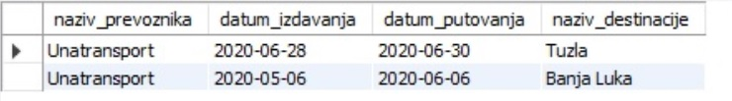
Autobusna stanica Upiti

Slide 23
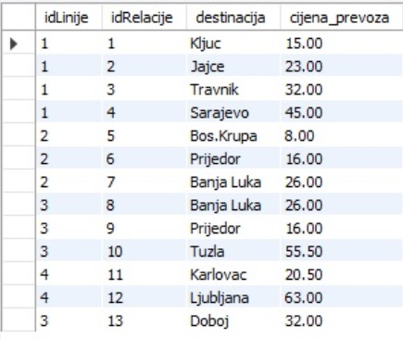
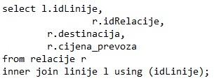
Autobusna stanica Upiti

Slide 24
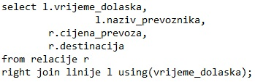
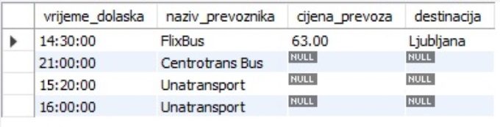
Autobusna stanica Upiti

Slide 25
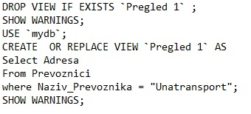

Autobusna stanica Pogledi

Slide 26
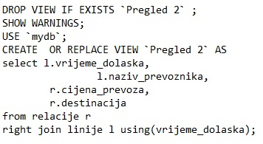
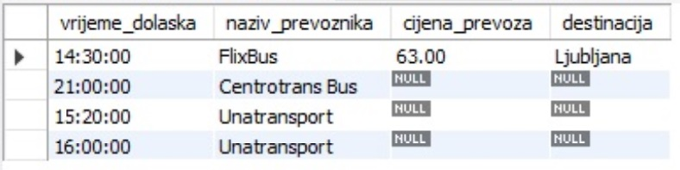
Autobusna stanica Pogledi

Slide 27
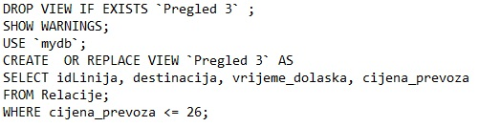
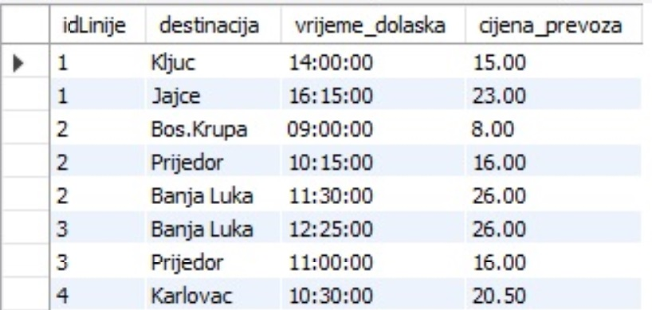
Autobusna stanica Pogledi

Slide 28
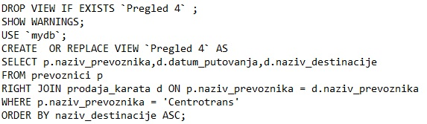
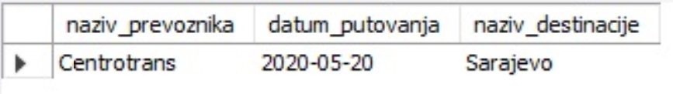
Autobusna stanica Pogledi

Slide 29
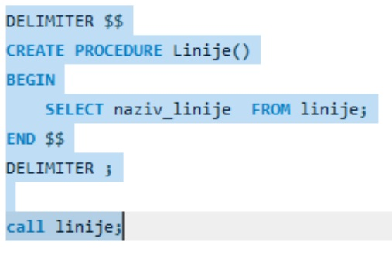
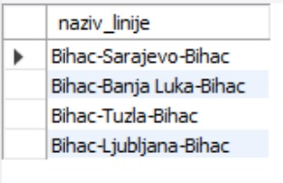
Autobusna stanica Procedura

Slide 30
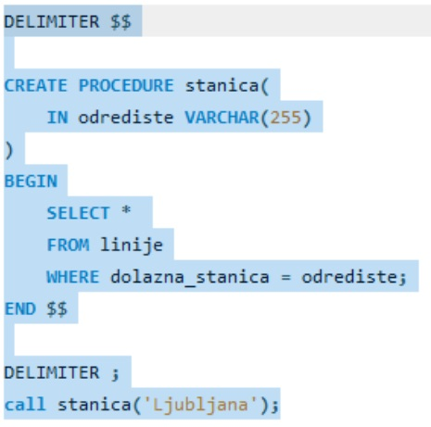
Autobusna stanica Procedura

Slide 31

Autobusna stanica uvijek ima kapacitet za razvoj
Uvijek se moze napraviti kompleksija baza
na osnovu ove baze se uvijek moze nadograditi
Zakljucak

Slide 32

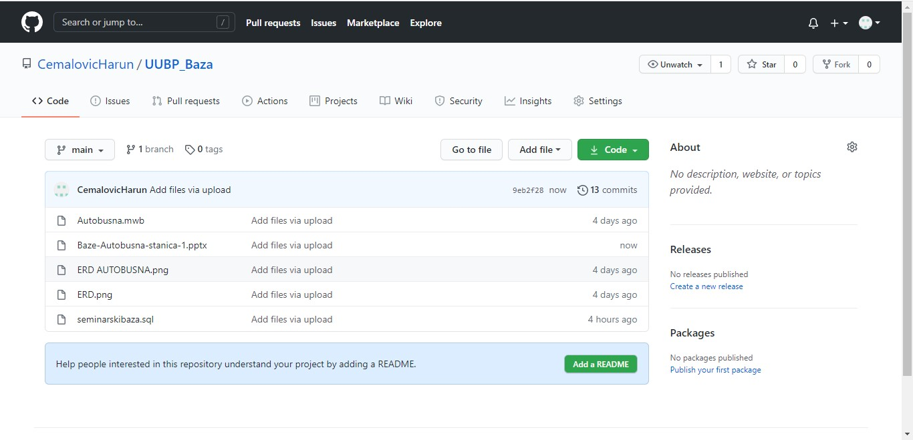
Autobusna Stanica ---------------- Hvala na paznji
Https://github.com/CemalovicHarun/UUBP_Baza

